Slide 1
工作汇报
汇报人：赵雪
2017年05月10日

Slide 2
主要方向
01
工作内容
02
心得体会

Slide 3
工作内容
连云港政府端（企业信息追加）
昆明政府端（版本更新弹窗优化）
代码管理（eclipse转Android studio）
合川政府端（隐患排查&行政执法对接）
昆明企业端（主页面改版）

Slide 4
连云港政府端
拓展信息接口对接
基本信息和拓展信息分割查看
昆明政府端
版本更新弹窗优化
侧边栏添加版本检测更新
更新弹窗显示更新信息支持后台下载
更新弹窗以及通知栏显示下载进度
接入昆明企业端

Slide 5
代码管理
把六安|南京|内蒙古等项目托管到SVN
合川政府端
重大隐患管理模块接口对接|字段添加
政府抽查隐患模块接口对接|字段调整
企业自查一般隐患模块接口对接
临时检查模块责令整改添加保存|修改|查看功能接口的对接调试
整改复查模块对接按钮状态位|添加检查记录|责令整改查看功能

Slide 6
昆明企业端
登录页重新布局
完成一企一标接入
自查报表列表优化
首页自查报表模块数据显示及跳转
安全生产法规模块接入
一企一标模块搜索框及功能实现
修复版本更新闪退bug

Slide 7
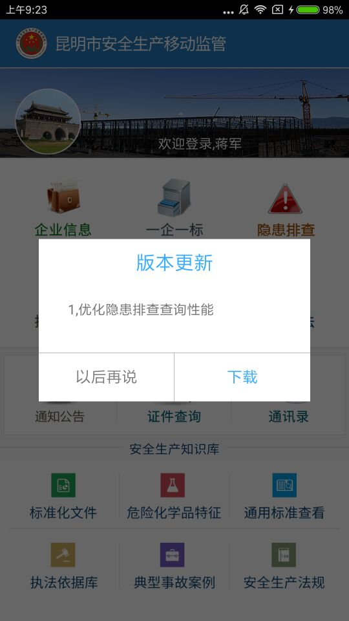
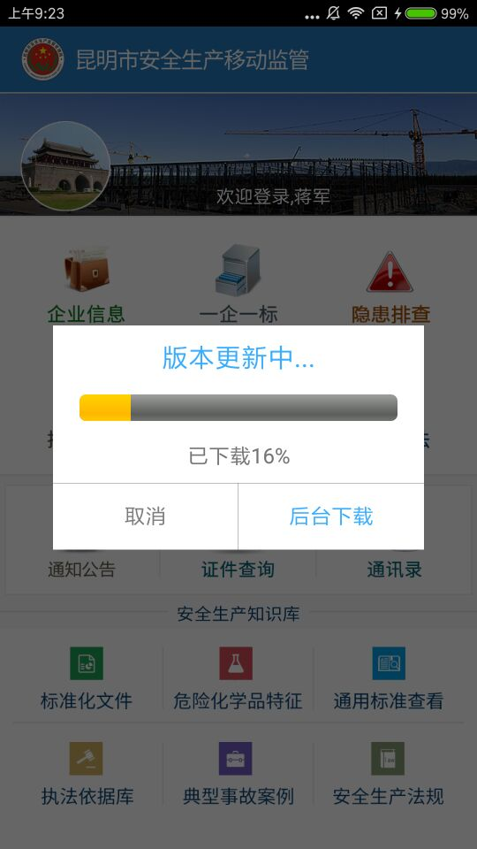
昆明政府端

Slide 8
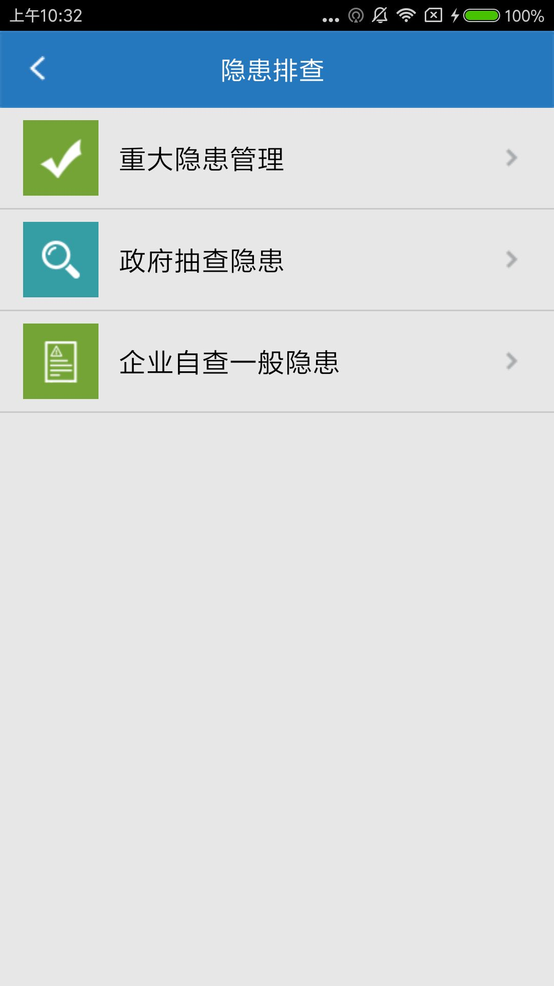
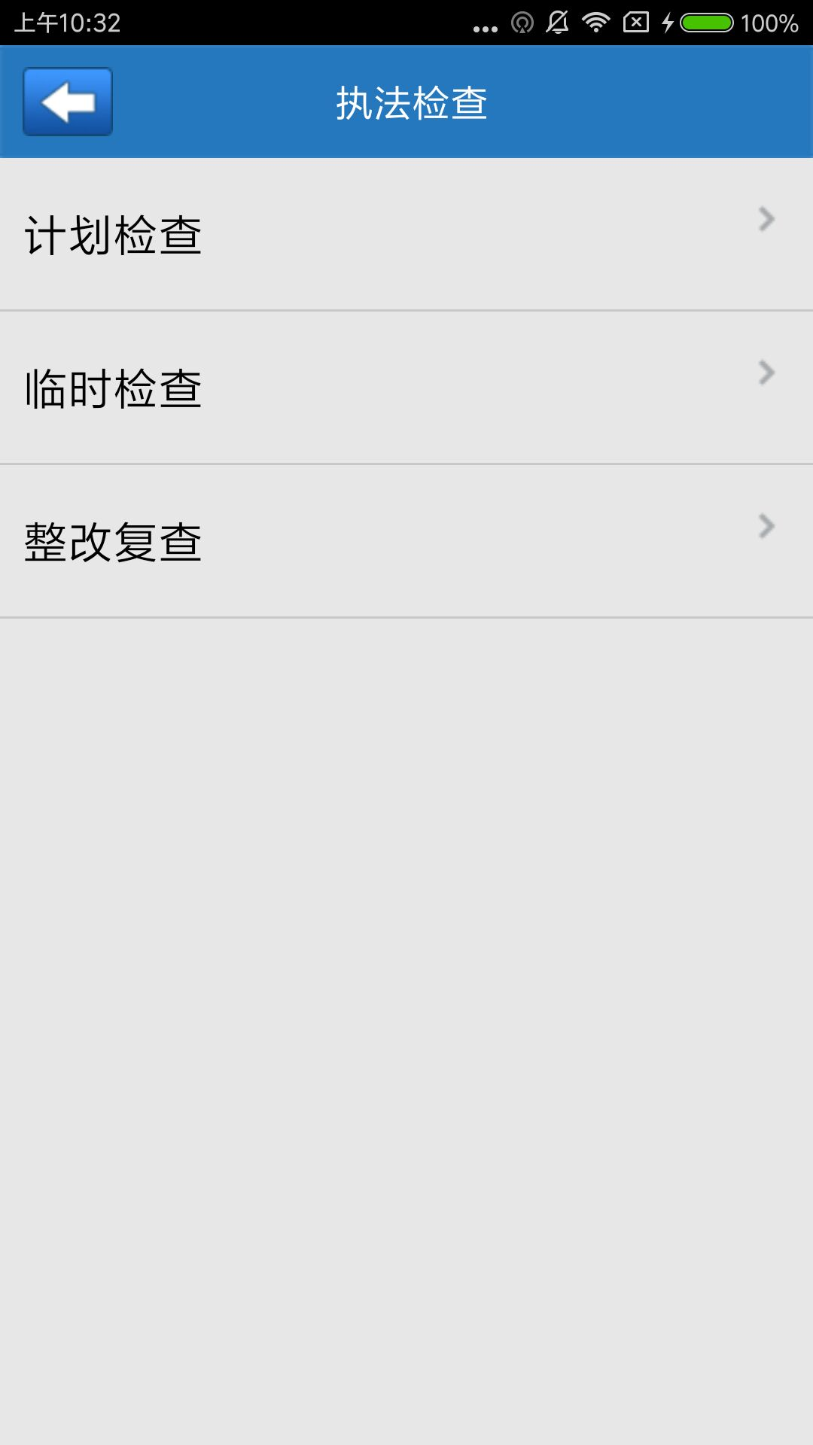
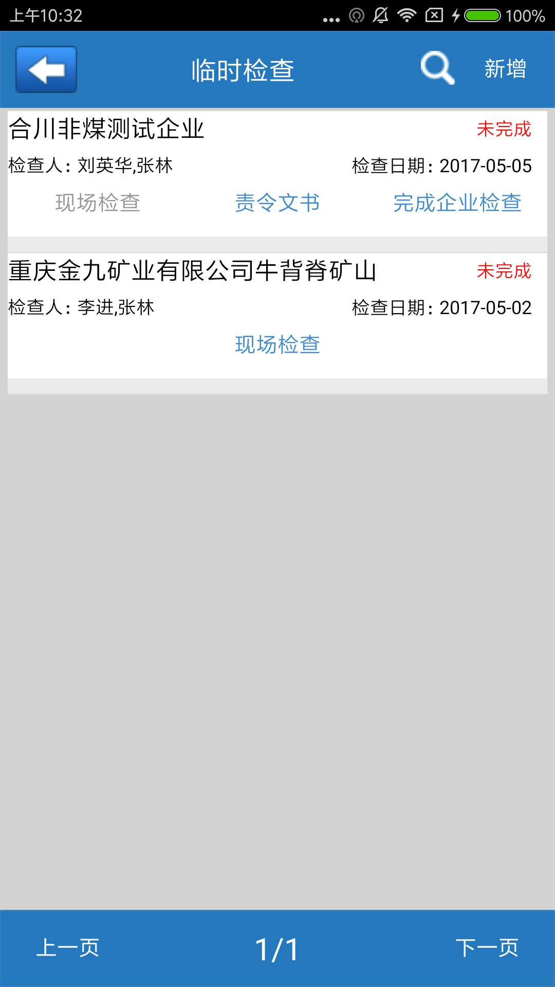
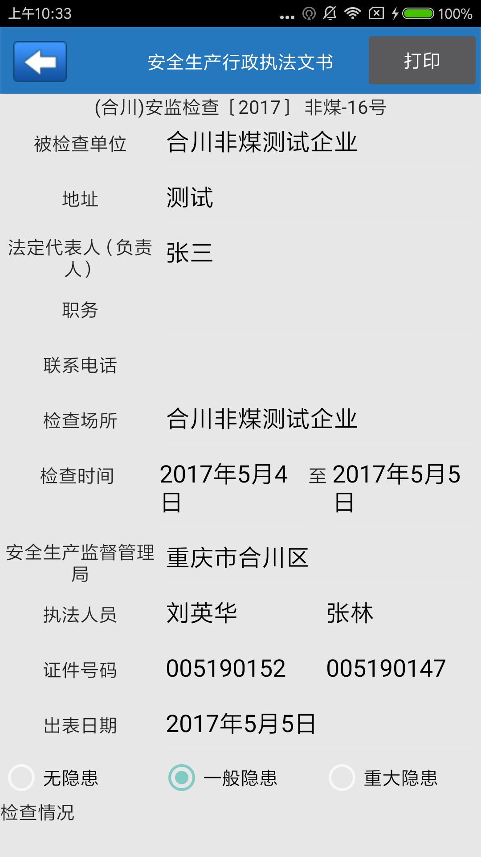
合川政府端

Slide 9
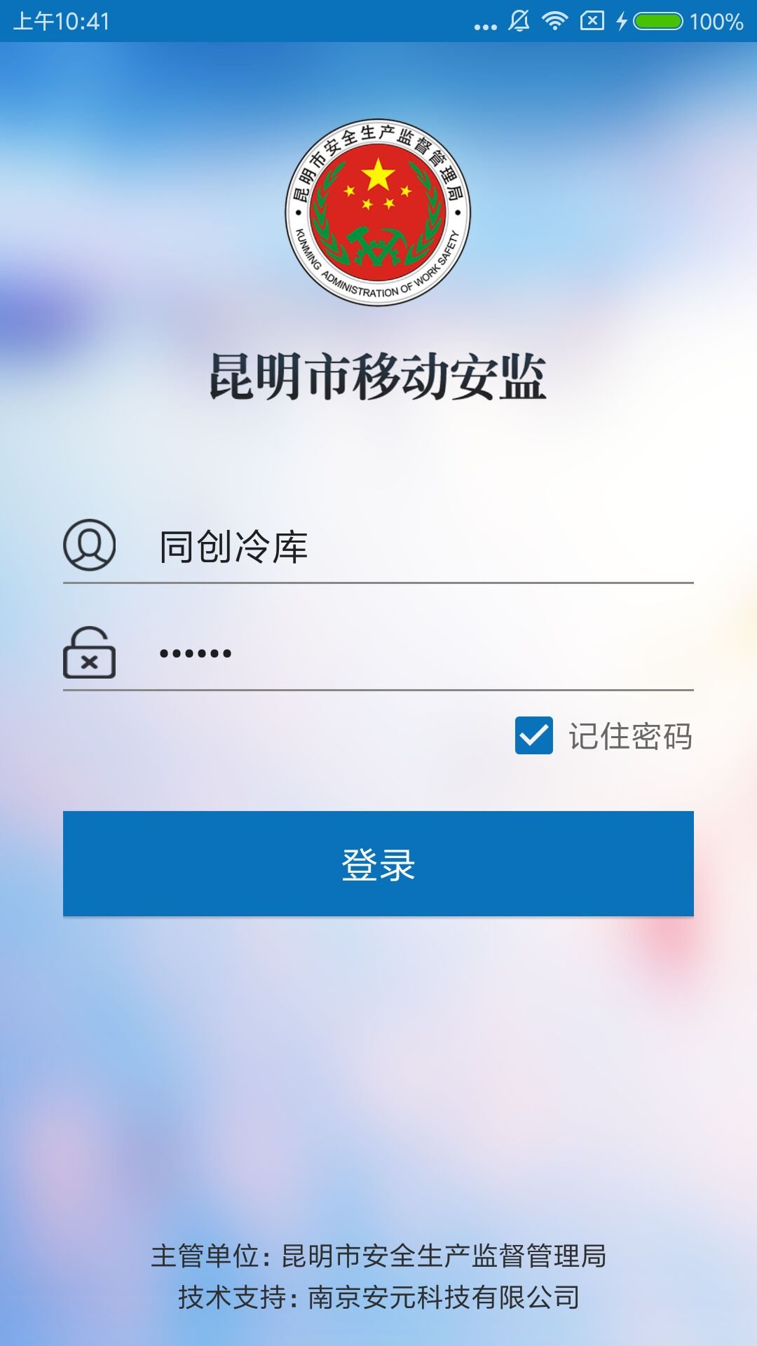
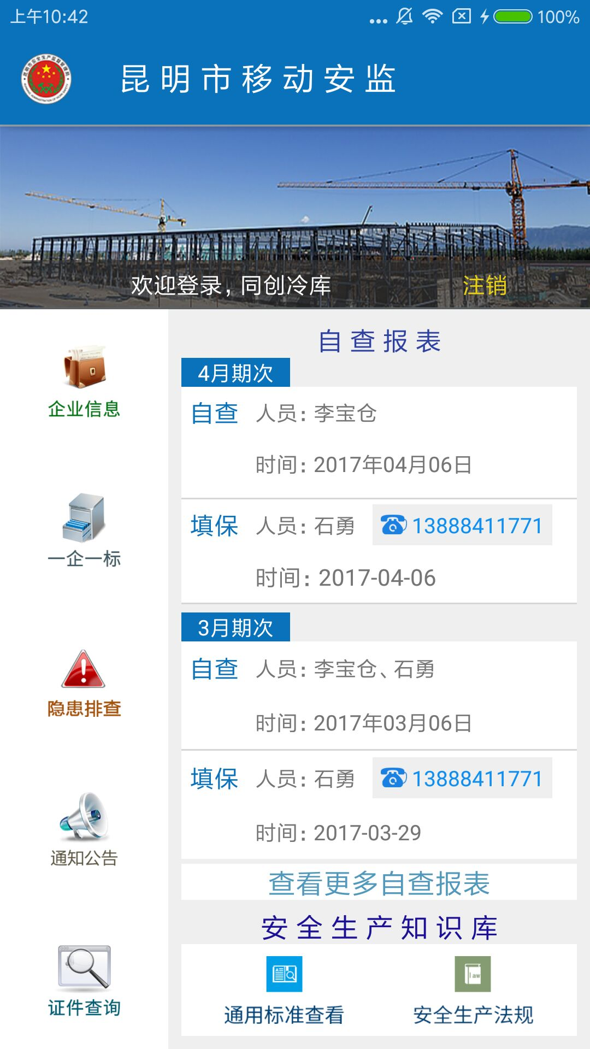
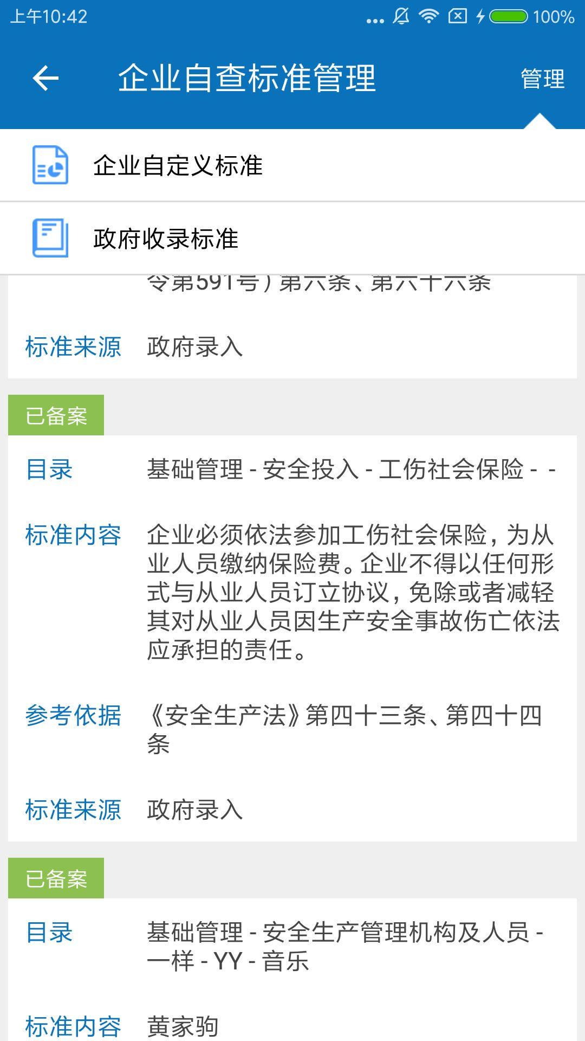
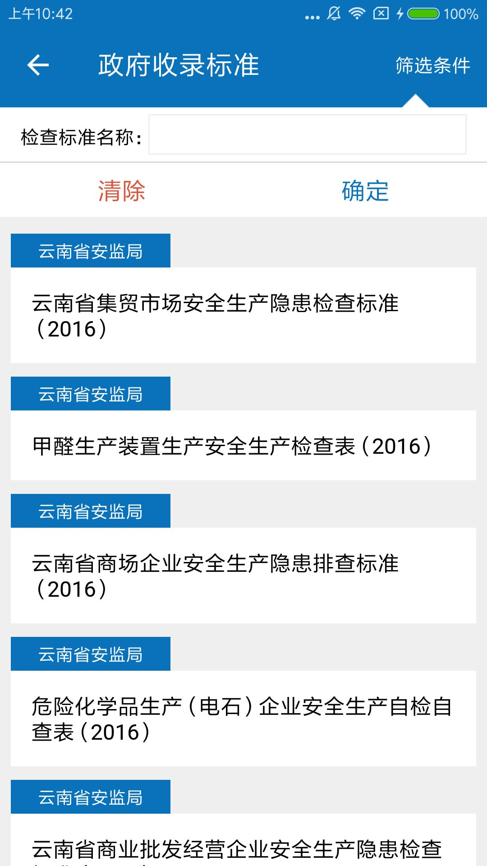
昆明企业端

Slide 10
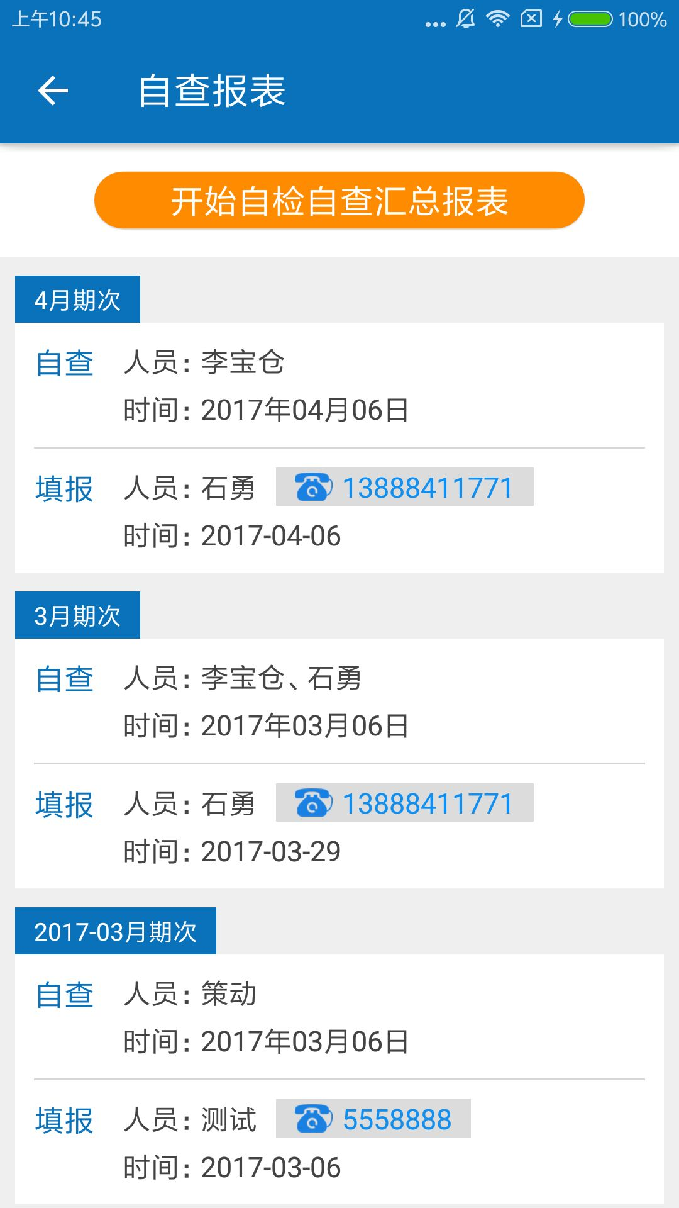
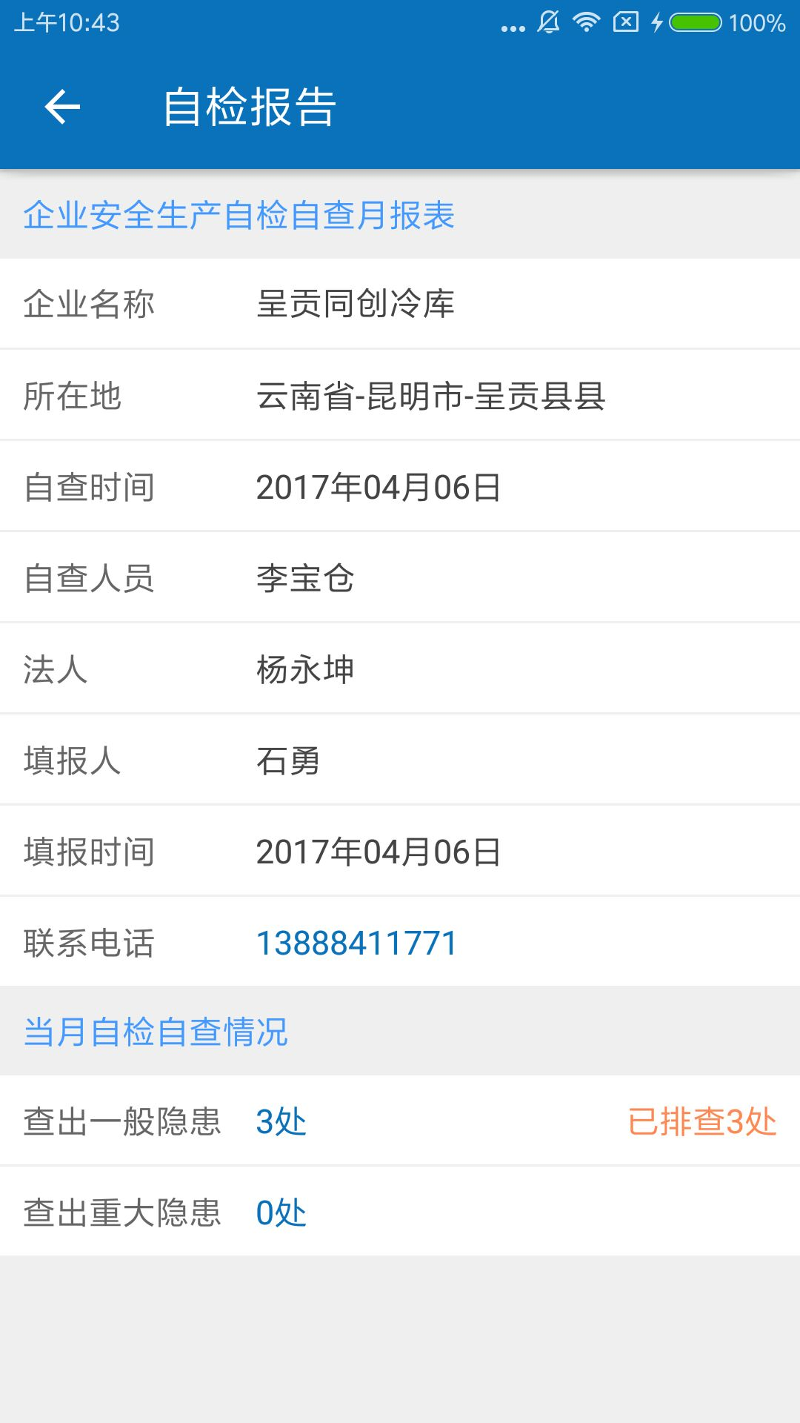
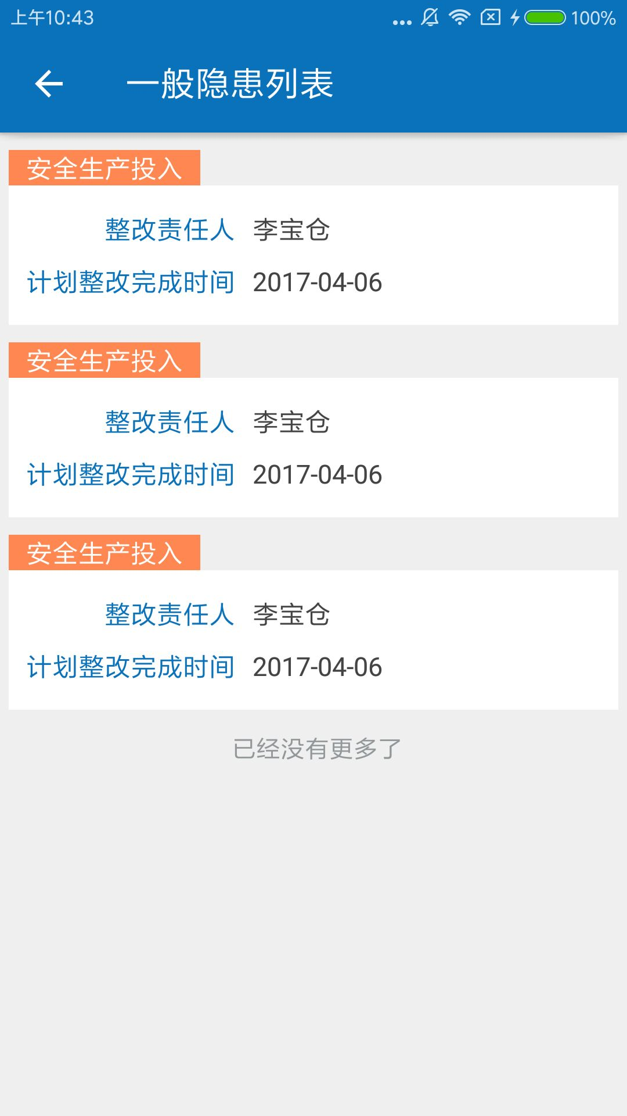
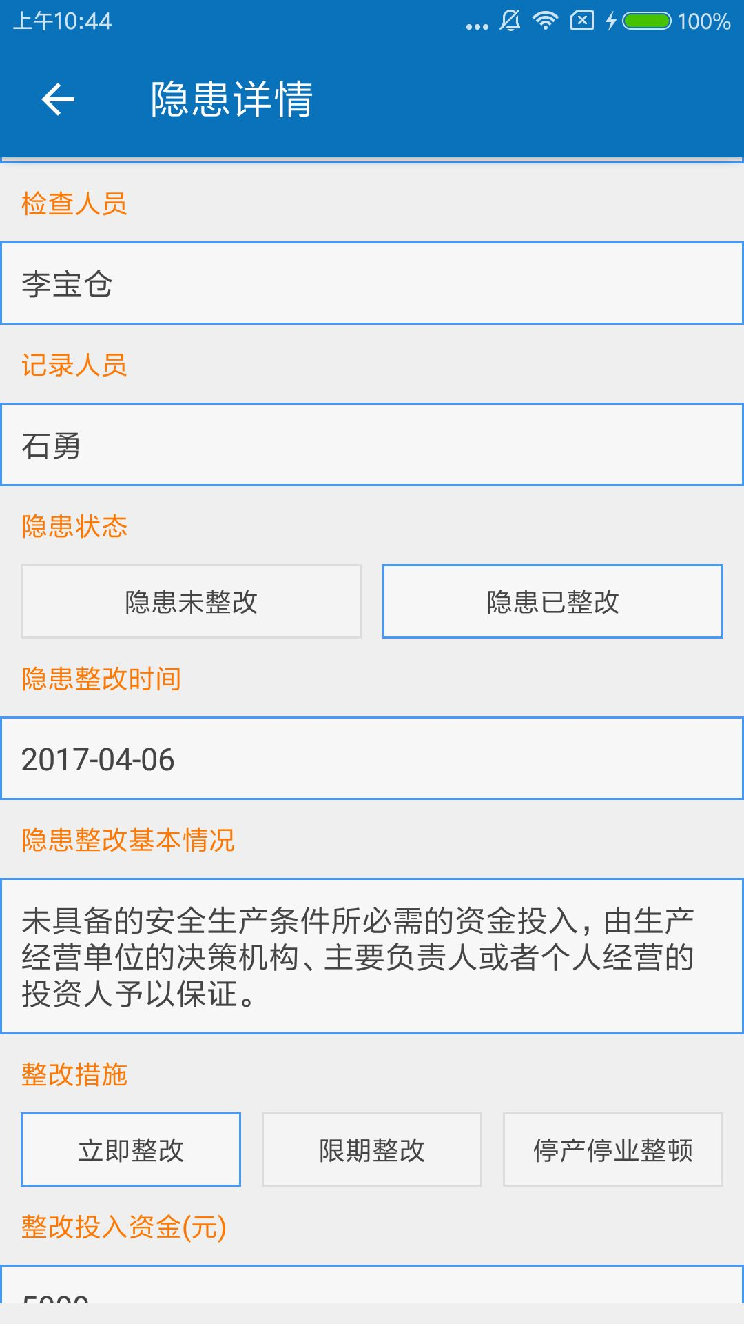
昆明企业端

Slide 11
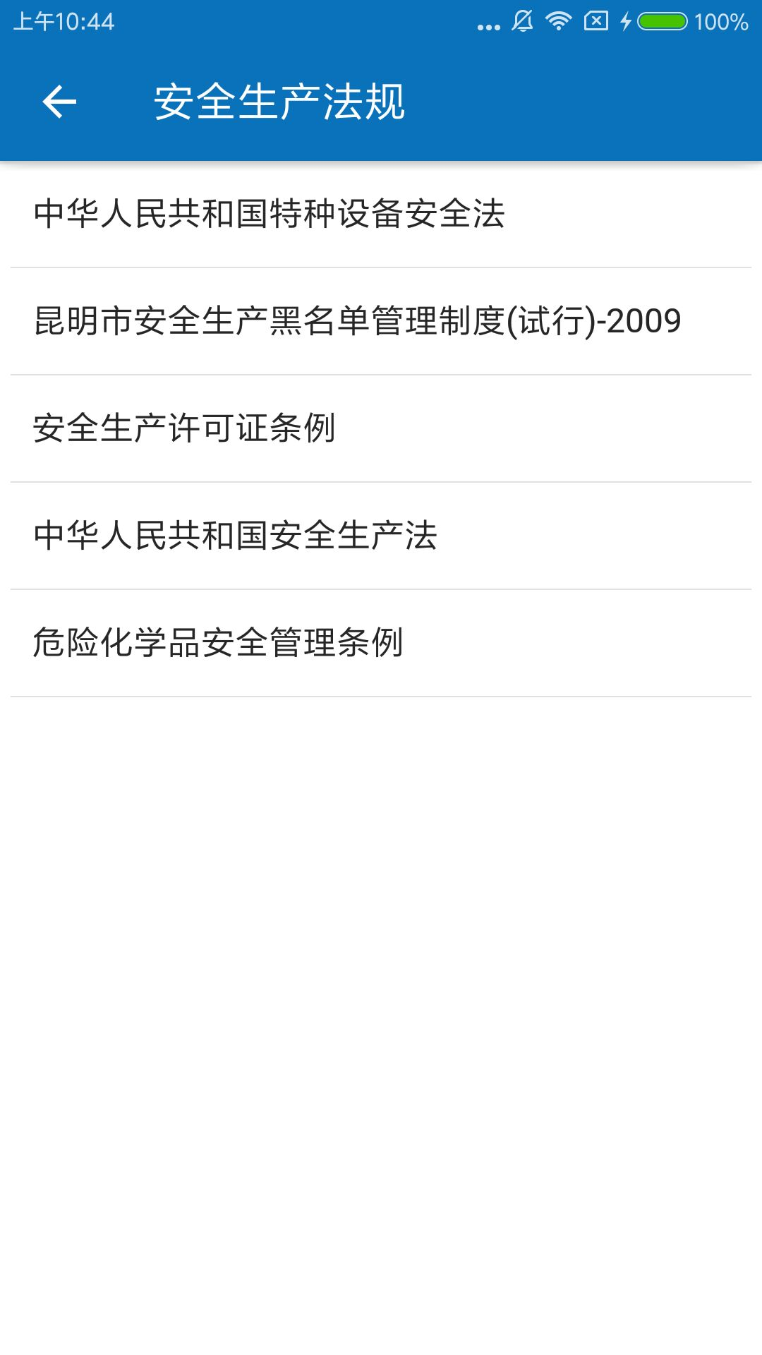
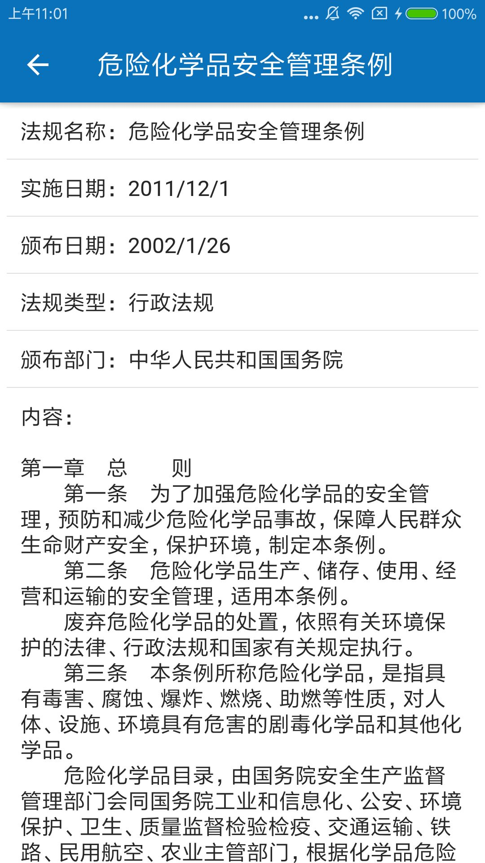
昆明企业端

Slide 12
心得体会
经过对这些项目的工作，已熟悉公司业务流程和代码逻辑，效率也提高了许多；
在对应急处理这一块考虑欠缺，自己反思需要冷静思考，理清代码逻辑；不能因改完一个bug引发另外bug；
革命尚未成功，同志还需努力；大家一起加油！

Slide 13

THANKS

